Slide 1
Projeto e Arquitetura de Software
Entendendo Codespaces
no GitHub
Baseado no material do prof. Bernardo Copstein
Prof. Marcelo H. Yamaguti

Slide 2

Criando uma conta acadêmica no GitHub
Acesse o site do GitHub.
Selecione a opção para registrar uma conta nova.
Informe seu email acadêmico da PUCRS como nome de usuário para poder dispor dos benefícios da conta gratuita de estudante.
Siga as instruções sobre como validar sua conta de estudante.

Slide 3
Como usar o GitHub durante o semestre
Normalmente se usa um “repositório” do GitHub para cada projeto no qual estiver trabalhando.
Para o desenvolvimento dos exercícios de aula, entretanto, sugere-se que seja criado um único repositório privado onde serão hospedados todos os exercícios desenvolvidos durante o semestre.
Os trabalhos e exercícios para entregar serão desenvolvidos em repositórios específicos criados pelo professor por meio do Git-Classroom.
Para criar o repositório base para os exercícios do semestre siga os passos indicados no próximo slide.

Slide 4
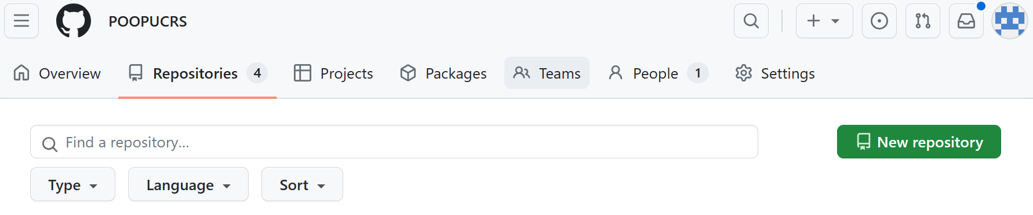
Criando o repositório do semestre
Para criar o repositório do semestre acesse sua conta no GitHub e use o botão “New repository” como na figura acima.

Slide 5
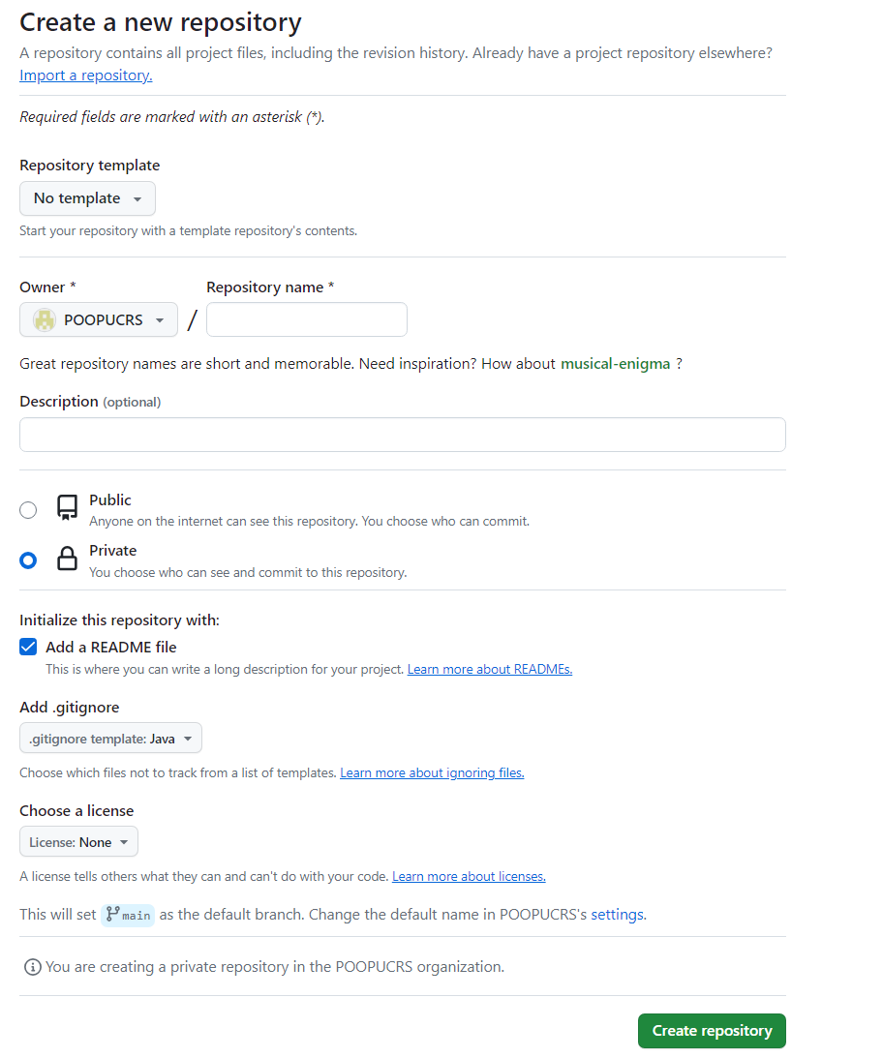
Configurando o repositório
Configure o repositório como na figura ao lado:
Indique o nome que mais lhe agradar
Marque como privado
Acrescente um arquivo “readme”
Acrescente um arquivo “.gitignore” com o template “Java”
Efetive a criação do repositório

Slide 6
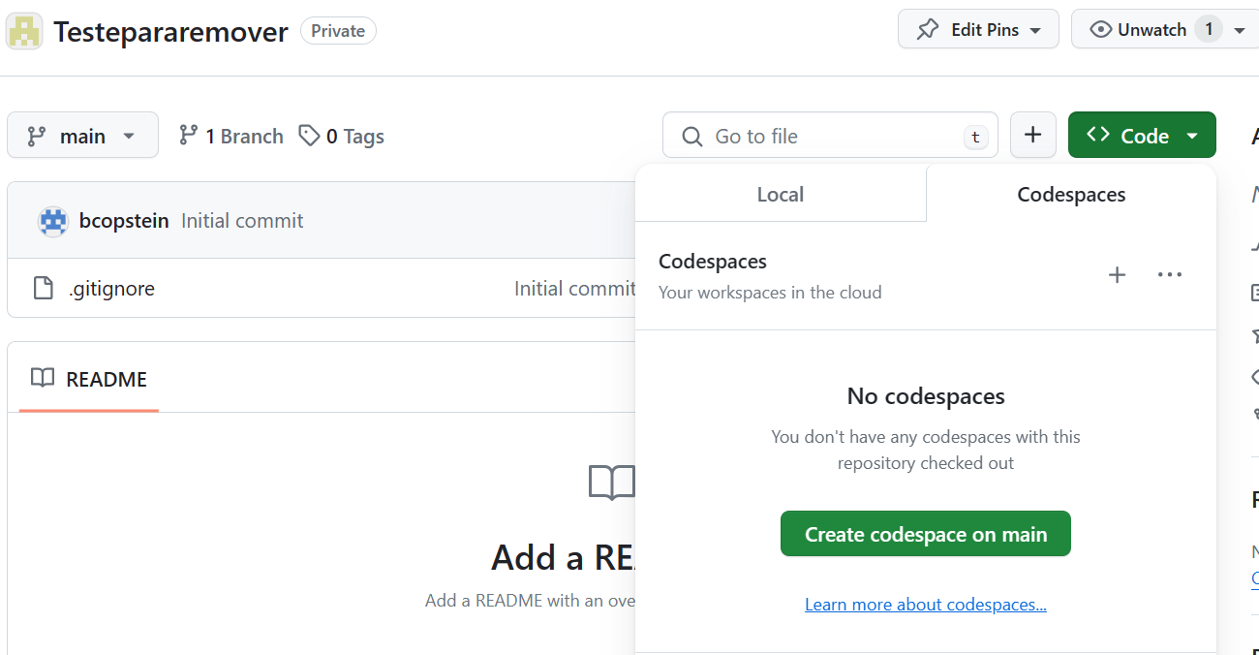
Criando o Codespace
Para criar um Codespace vinculado ao seu repositório clique na “seta” do botão “<> code” e selecione a aba “Codespaces”.
Ao confirmar a criação isso um container será criado na nuvem e o VSCode será aberto no browser.
O container padrão já vem com Java 21 instalado. Não é necessário fazer nenhuma alteração.

Slide 7
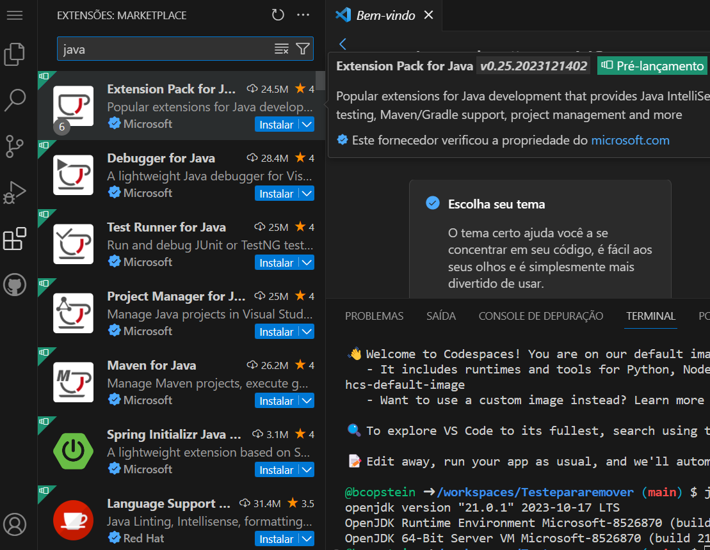
Instalando os plug-ins de Java
Antes de começar a trabalhar é necessário instalar os plugins de Java no seu VSCode.
Selecione o ícone dos plug-ins/extensões.
Escreva “java” no campo de pesquisa.
Instale o “Extension Pack for Java”
Instale outros plug-ins de sua preferência (ex.: o “Code Generator for Java”)

Slide 8
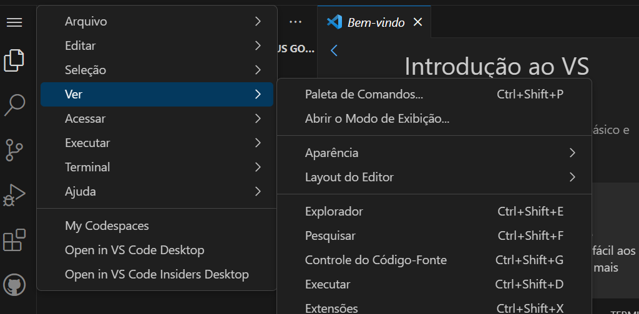
Criando o primeiro projeto Java
Retorne para o modo explorador de arquivos.
Abra o menu principal.
Escolha a opção Ver|Paleta de comandos.
Quando a caixa de diálogo abrir escreva Java e selecione a opção “Create Java Project”
Escolha a opção “No build tools” e siga as instruções para criar seu primeiro projeto (ver próximo slide)

Slide 9
Configurando o projeto
Inicialmente indique a pasta onde o projeto será criado (o repositório que você criou no GitHub)
Depois indique o nome do projeto
O VSCode vai reabrir com a estrutura de pastas do seu projeto criada.
Na sequência ele irá perguntar se quer associar este projeto com o repositório Git que ele encontrou na raiz do Workspace. Responda que sim e indique o repositório na lista que abre no alto da tela.
Para executar o projeto veja o próximo slide

Slide 10
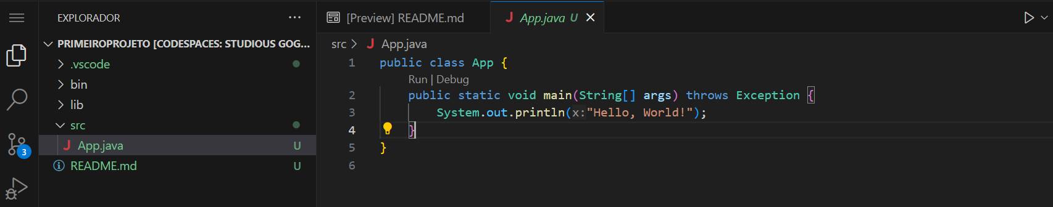
Executando seu projeto
Clique na pasta “src” e selecione o arquivo App.java que já vem pronto.
Clique no botão “play” no lado superior direito da janela de edição
O VSCode irá perguntar se você quer usar o “standard mode”. Responda sim.
A partir de então a opção “run” sempre irá aparecer junto do método “main”
Todos os arquivos que irão conter classes Java devem ser criados na pasta “src”

Slide 11
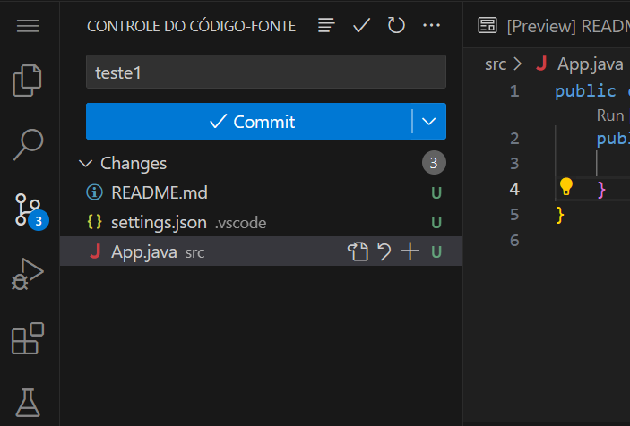
Salvando uma versão do seu trabalho no Github
Para salvar uma versão do seu trabalho no GitHub selecione o ícone de controle de código.
Digite um comentário sobre a versão a ser criada na caixa de diálogo.
Clique no botão “commit”. O VSCode irá perguntar se deve preservar todas as alterações. Responda: yes
O “commit” apenas cria uma versão dentro do próprio Codespaces. Para enviar a versão para o GitHub clique no botão “Sync changes” que irá aparecer em seguida e responda Yes para a pergunta.

Slide 12
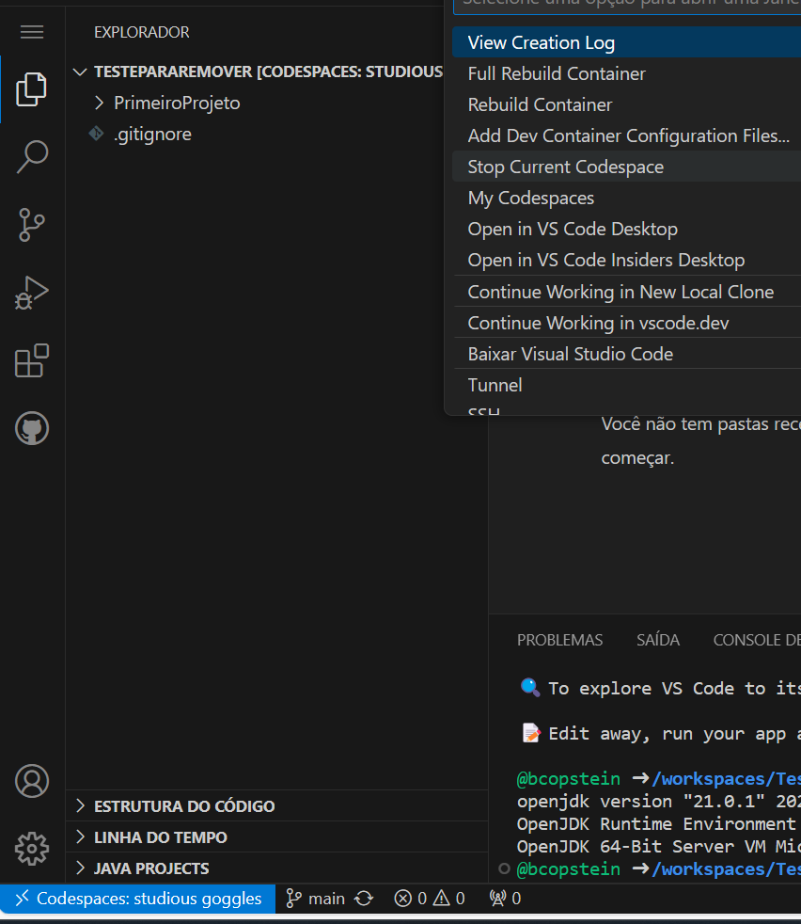
Encerrando uma seção de trabalho
Clique no botão azul no canto inferior esquerdo
Selecione a opção “Stop Current Workspace” na lista que irá se abrir
Você pode fechar a tela do navegador depois que o workspace for fechado

Slide 13
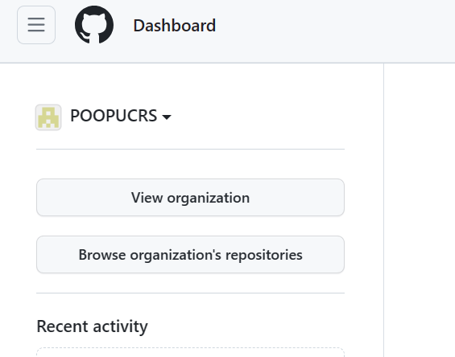
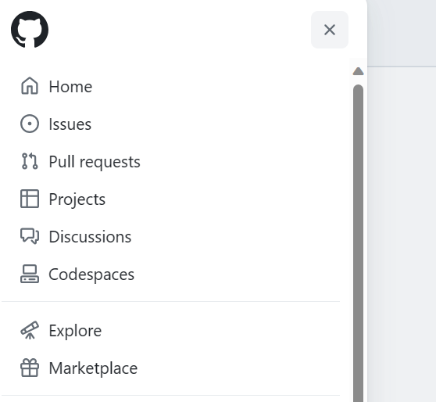
Como reiniciar um workspace
Abra o GitHub
Abra o menu principal
Selecione Codespaces
Selecione o Codespace desejado

Slide 14

Como criar um novo projeto no mesmo Workspace
Para criar um novo projeto no VSCode proceda exatamente da mesma forma que para criar o primeiro projeto.
Observação: o único cuidado é que o VSCode irá indicar como pasta de criação a pasta do projeto atual. Então clique nos “..” para subir um nível a pasta corrente e confirme; nomeie o novo projeto que será criado “ao lado” do atual e não dentro dele.
Ao criar um novo projeto o VSCode irá passar a trabalhar automaticamente no novo projeto.

Slide 15
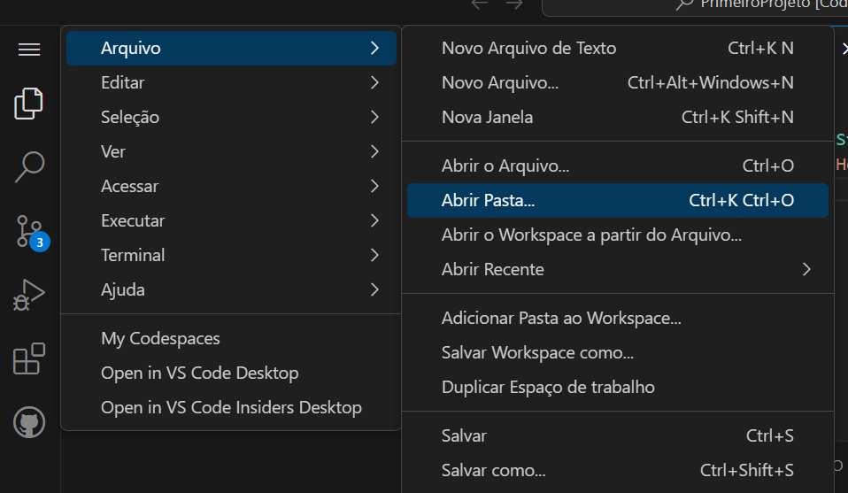
Como alternar entre os diferentes projetos
Selecione a opção “Arquivo” do menu principal.
Selecione a opção “Abrir pasta” (todo projeto Java resume-se a uma pasta com vários arquivos).
Será apresentada a lista das pastas (projetos) existentes no workspace. Selecione o que desejar.

Slide 16
Observação final
Lembre-se de sempre subir suas alterações para o GitHub.
Estando em qualquer projeto, sempre que você fizer um “commit” seguido de um “Sync” todos os projetos terão uma nova versão.
Isso ocorre porque estamos criando vários projetos dentro do mesmo repositório.
Mas isso não é um problema. Garante que todos os seus projetos sempre terão uma cópia no GitHub.

Slide 17
Projeto e Arquitetura de Software
Entendendo Codespaces
no GitHub
Baseado no material do prof. Bernardo Copstein
Prof. Marcelo H. Yamaguti

